Slide 1

Conception d’une Dynamo de Vélo
Gabriel CARSENAT
N° 29451

Slide 2
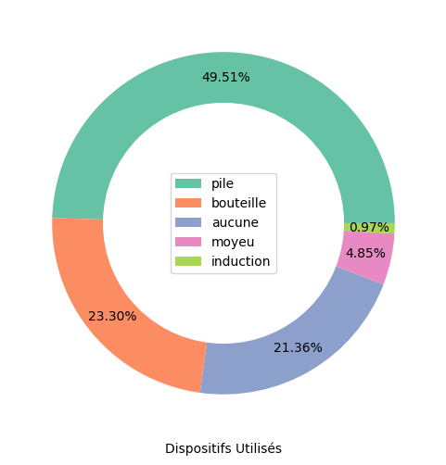
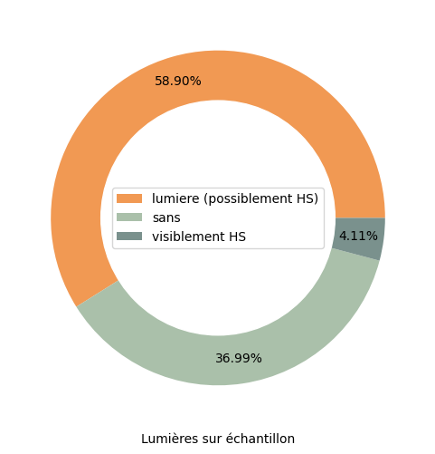
Introduction:
Recensement – Gare de Versailles Chantiers
Février 2025 ~ 100 vélos présents
Notes:
Mais des entreprises comme Reelight qui développent des solutions simples d’installation de dynamo sans contact et sans batteries qui semblent envisageables de façon pratique et responsable.

Slide 3
problématique
Dans quelle mesure la dynamo peut-elle se substituer aux piles et batteries comme source d’énergie électrique sur un vélo?
Plan:
Fabrication du dispositif
Mesures d’amplitude
Effet des bobines
Effet de la vitesse
Effet de la distance
Etude des aimants et simulation
Comparaison avec un modèle commercial
Notes:
Comment revisiter ce dispositif à priori banal, assez ancien.

Slide 4
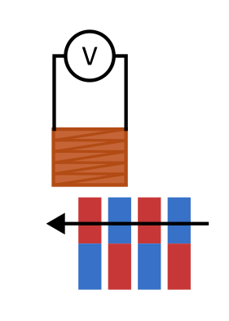


Fonctionnement
Loi de Faraday pour une bobine idéale:
$$e=−\frac{dφ_{(s)}}{dt}$$
avec $φ_{(S)}=N\iint_{(s)}{\vec{B(M)}.\vec{dS}}≅N∗(B_{n} dS \vec{u_{n}}.\vec{u_{n}})$
Influence:
Distance car B(x,y,z, t)
Dimension de la bobine
Vitesse d’alternation
stator
Rotor
(aimants disposés en cercle)
Notes:
Sur un vélo: le plus simple est d’attacher les aimants a la roue, qui passerons aux abord d’une bobine, fixée sur la fourche.

Slide 5
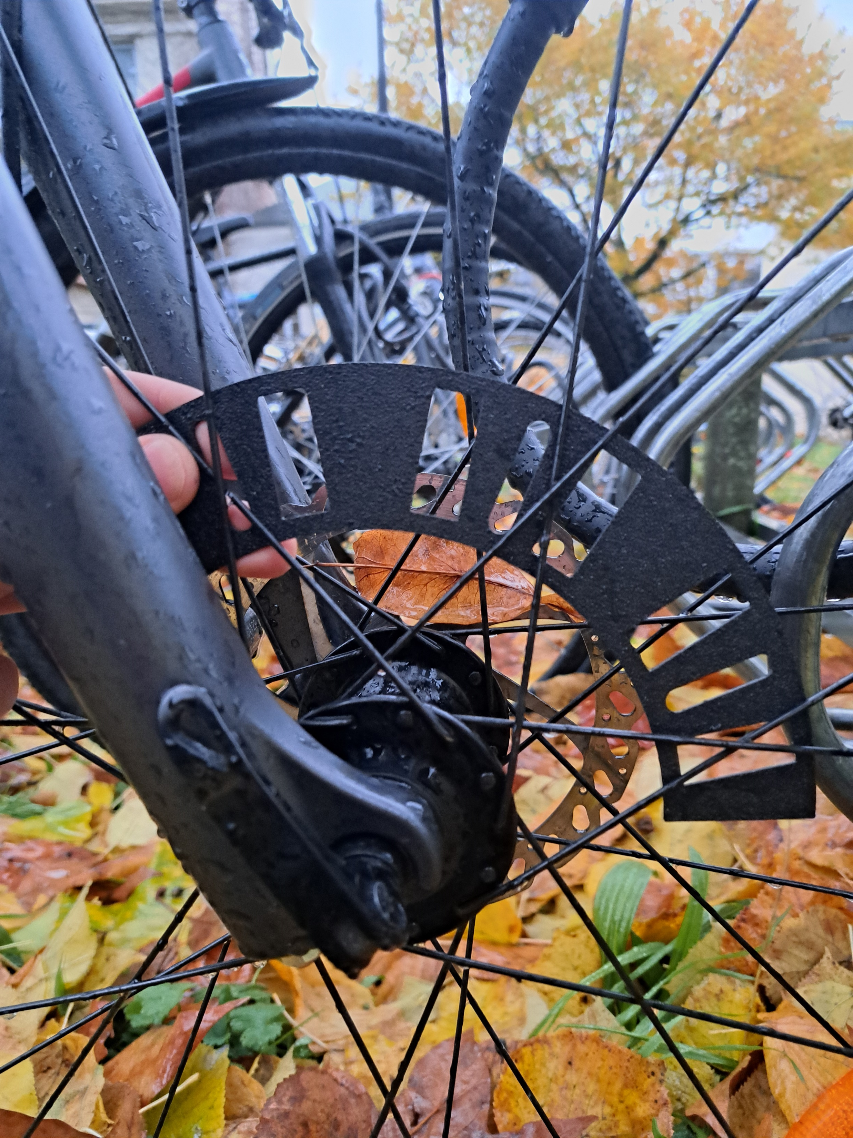
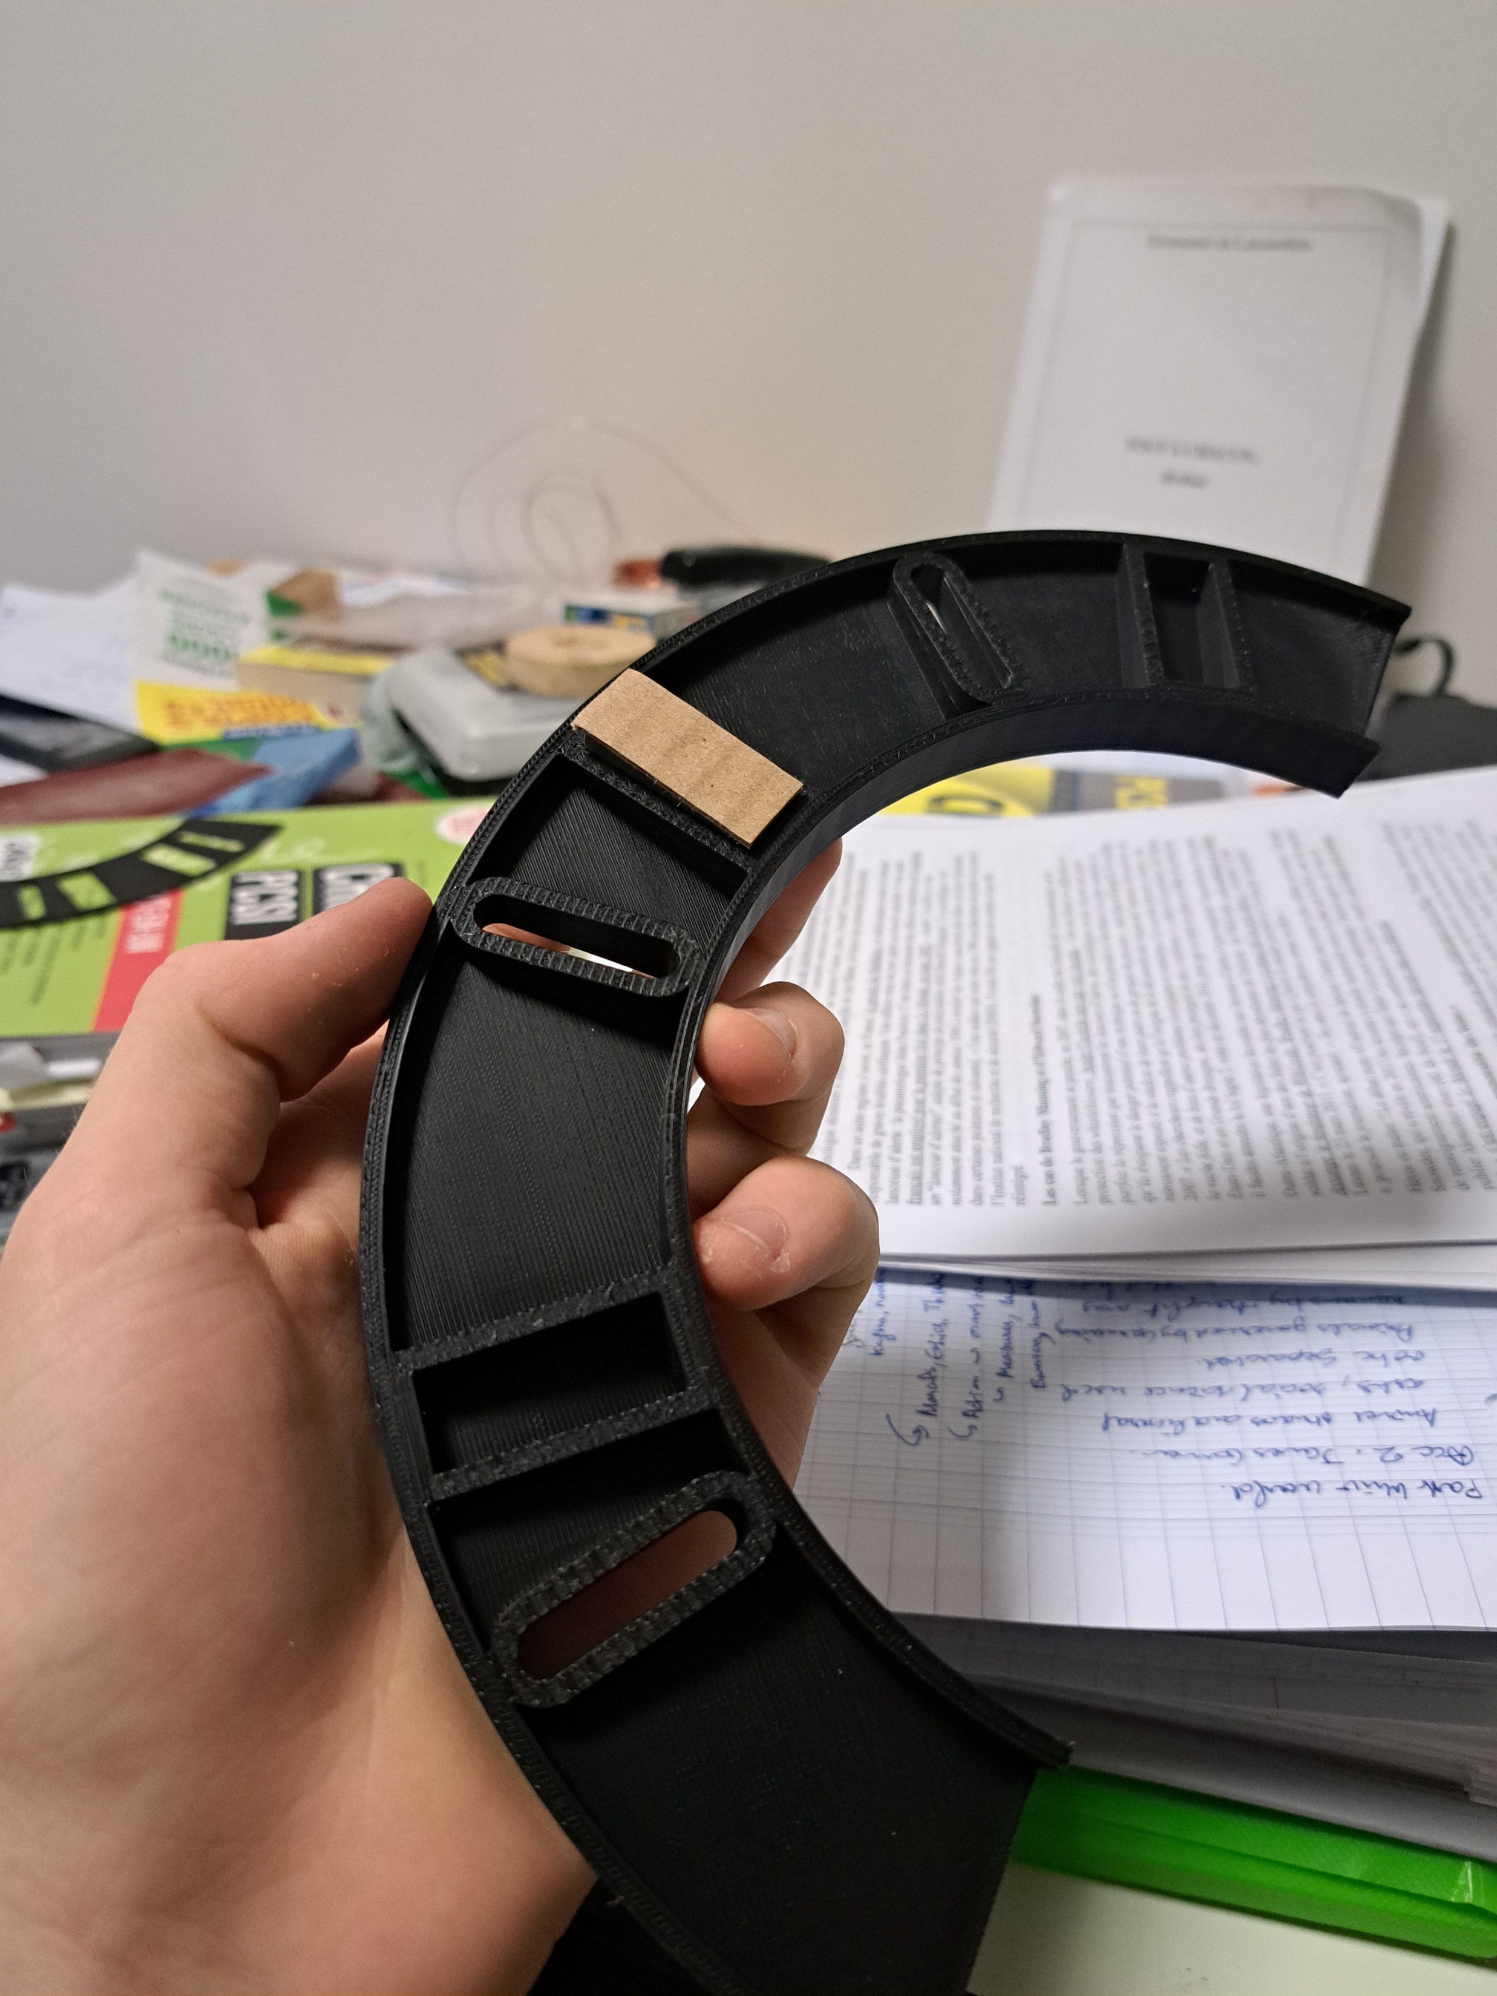
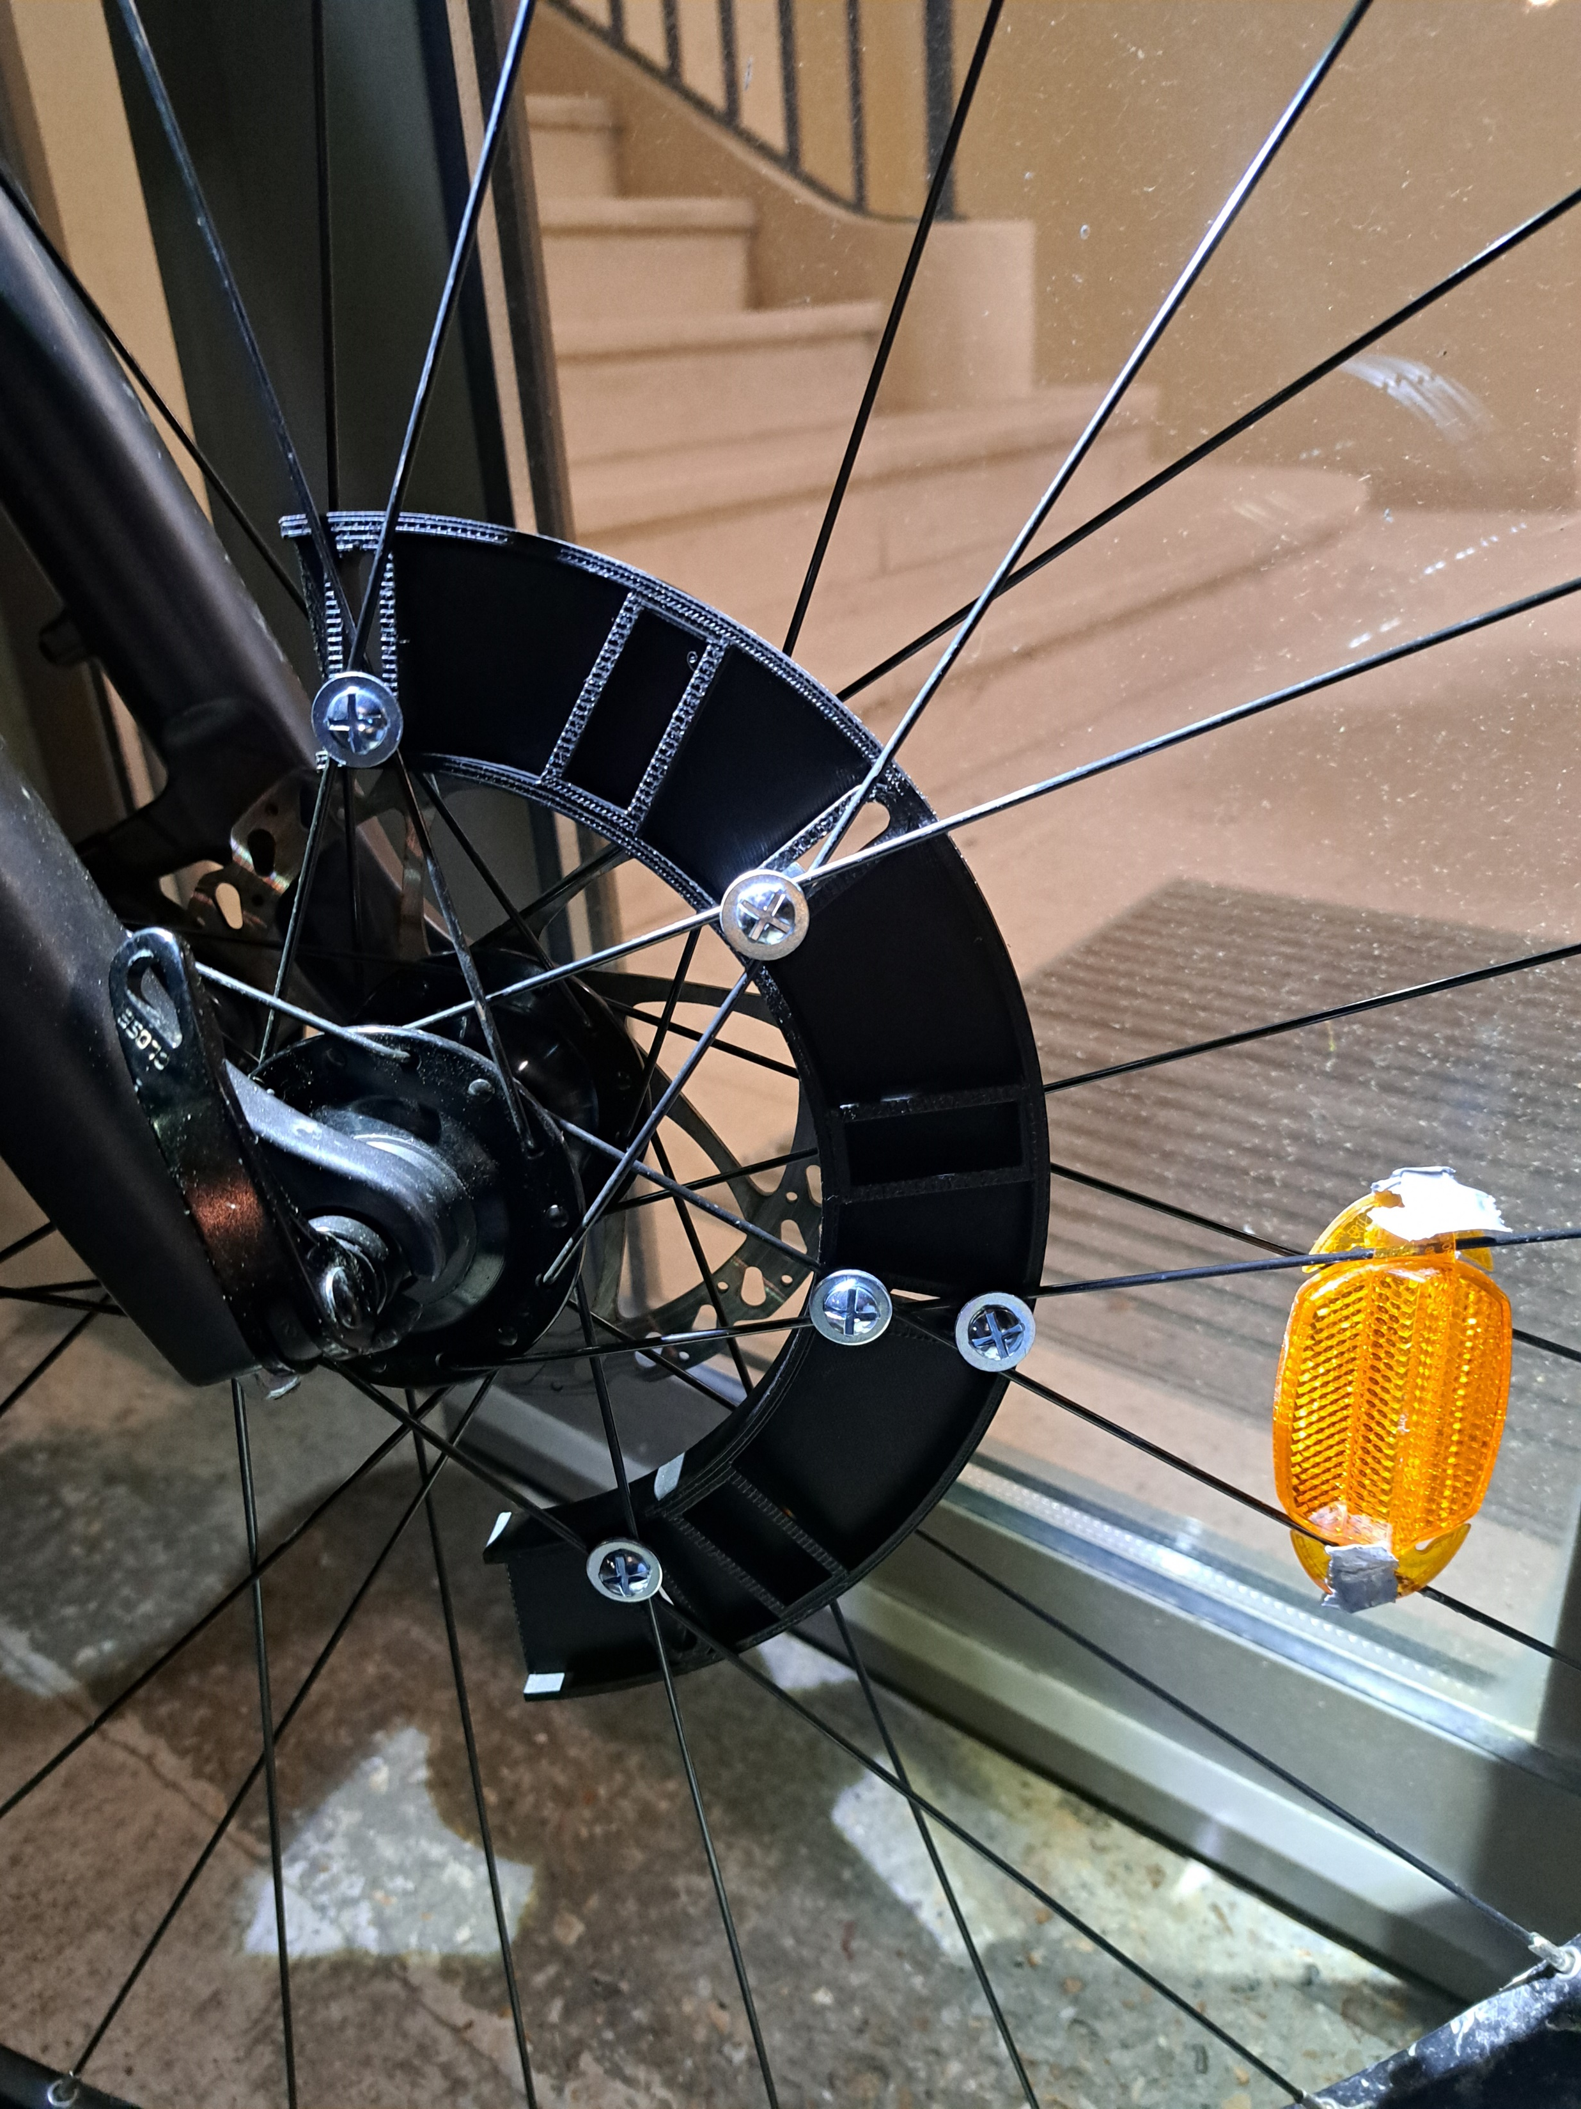
Fabrication et montage (rotor)
Gêne minimale du dispositif de maintien
Notes:
s’attache SOUS les rayons et permet une empreinte minimale

Slide 6
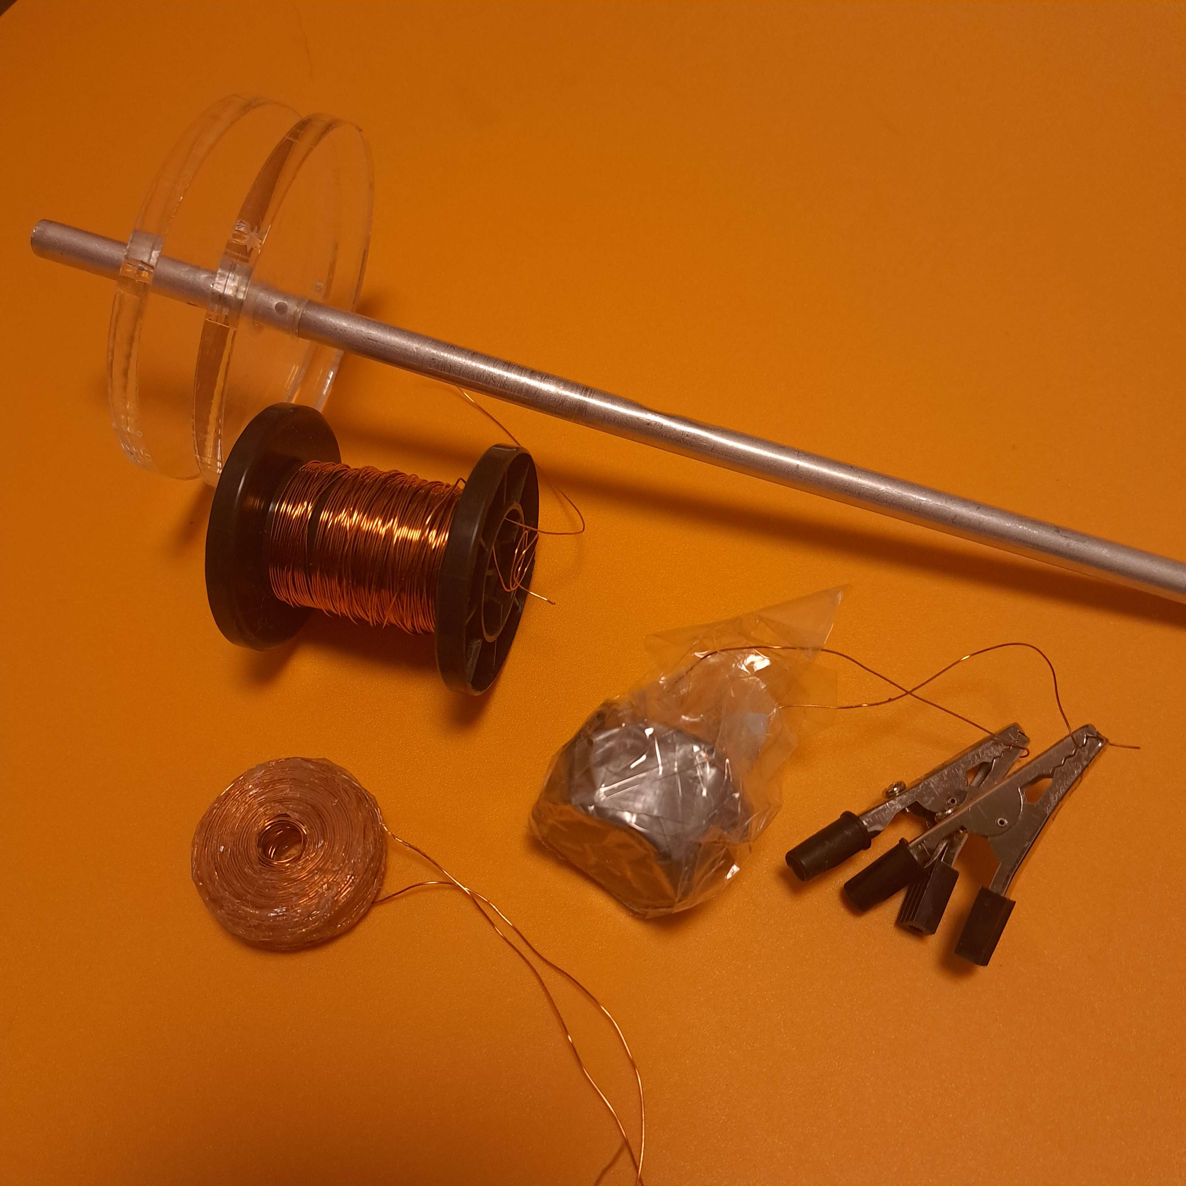
Fabrication et montage (bobines)

Slide 7
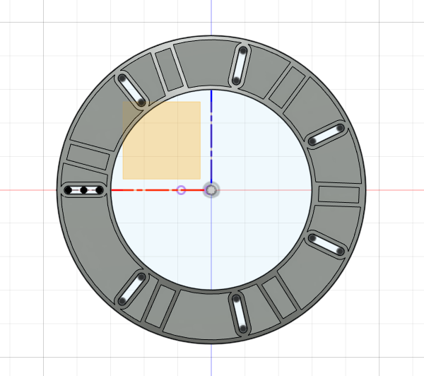
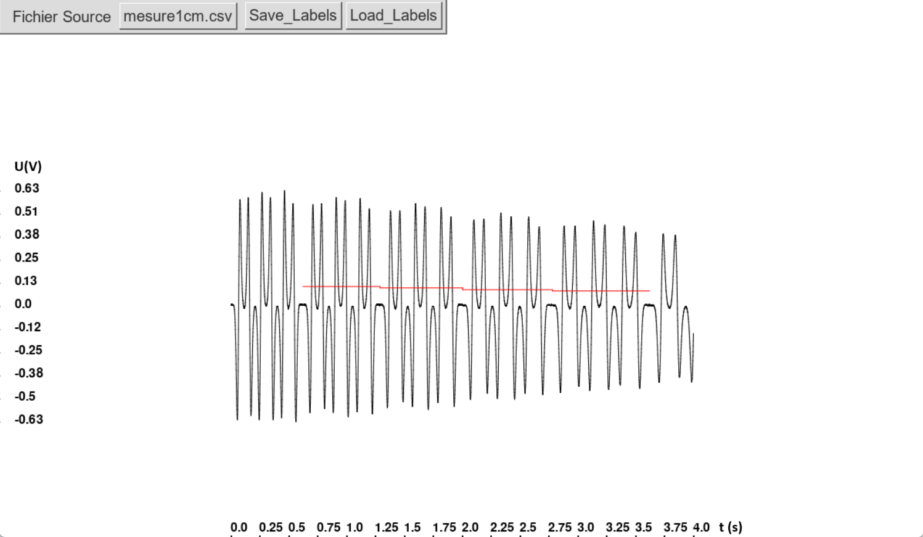









Procédé de mesure et traitement
1: principe

Slide 8
Pipeline des séries temporelles
2. traitement
Données d’Expérience
Pointage avec mon logiciel
Périodes de révolution
Normalisation et archivage
affichage
Traitement par
speed_dist.py
Et récupération d’une amplitude moyenne
Données standardisées
résultats

Slide 9
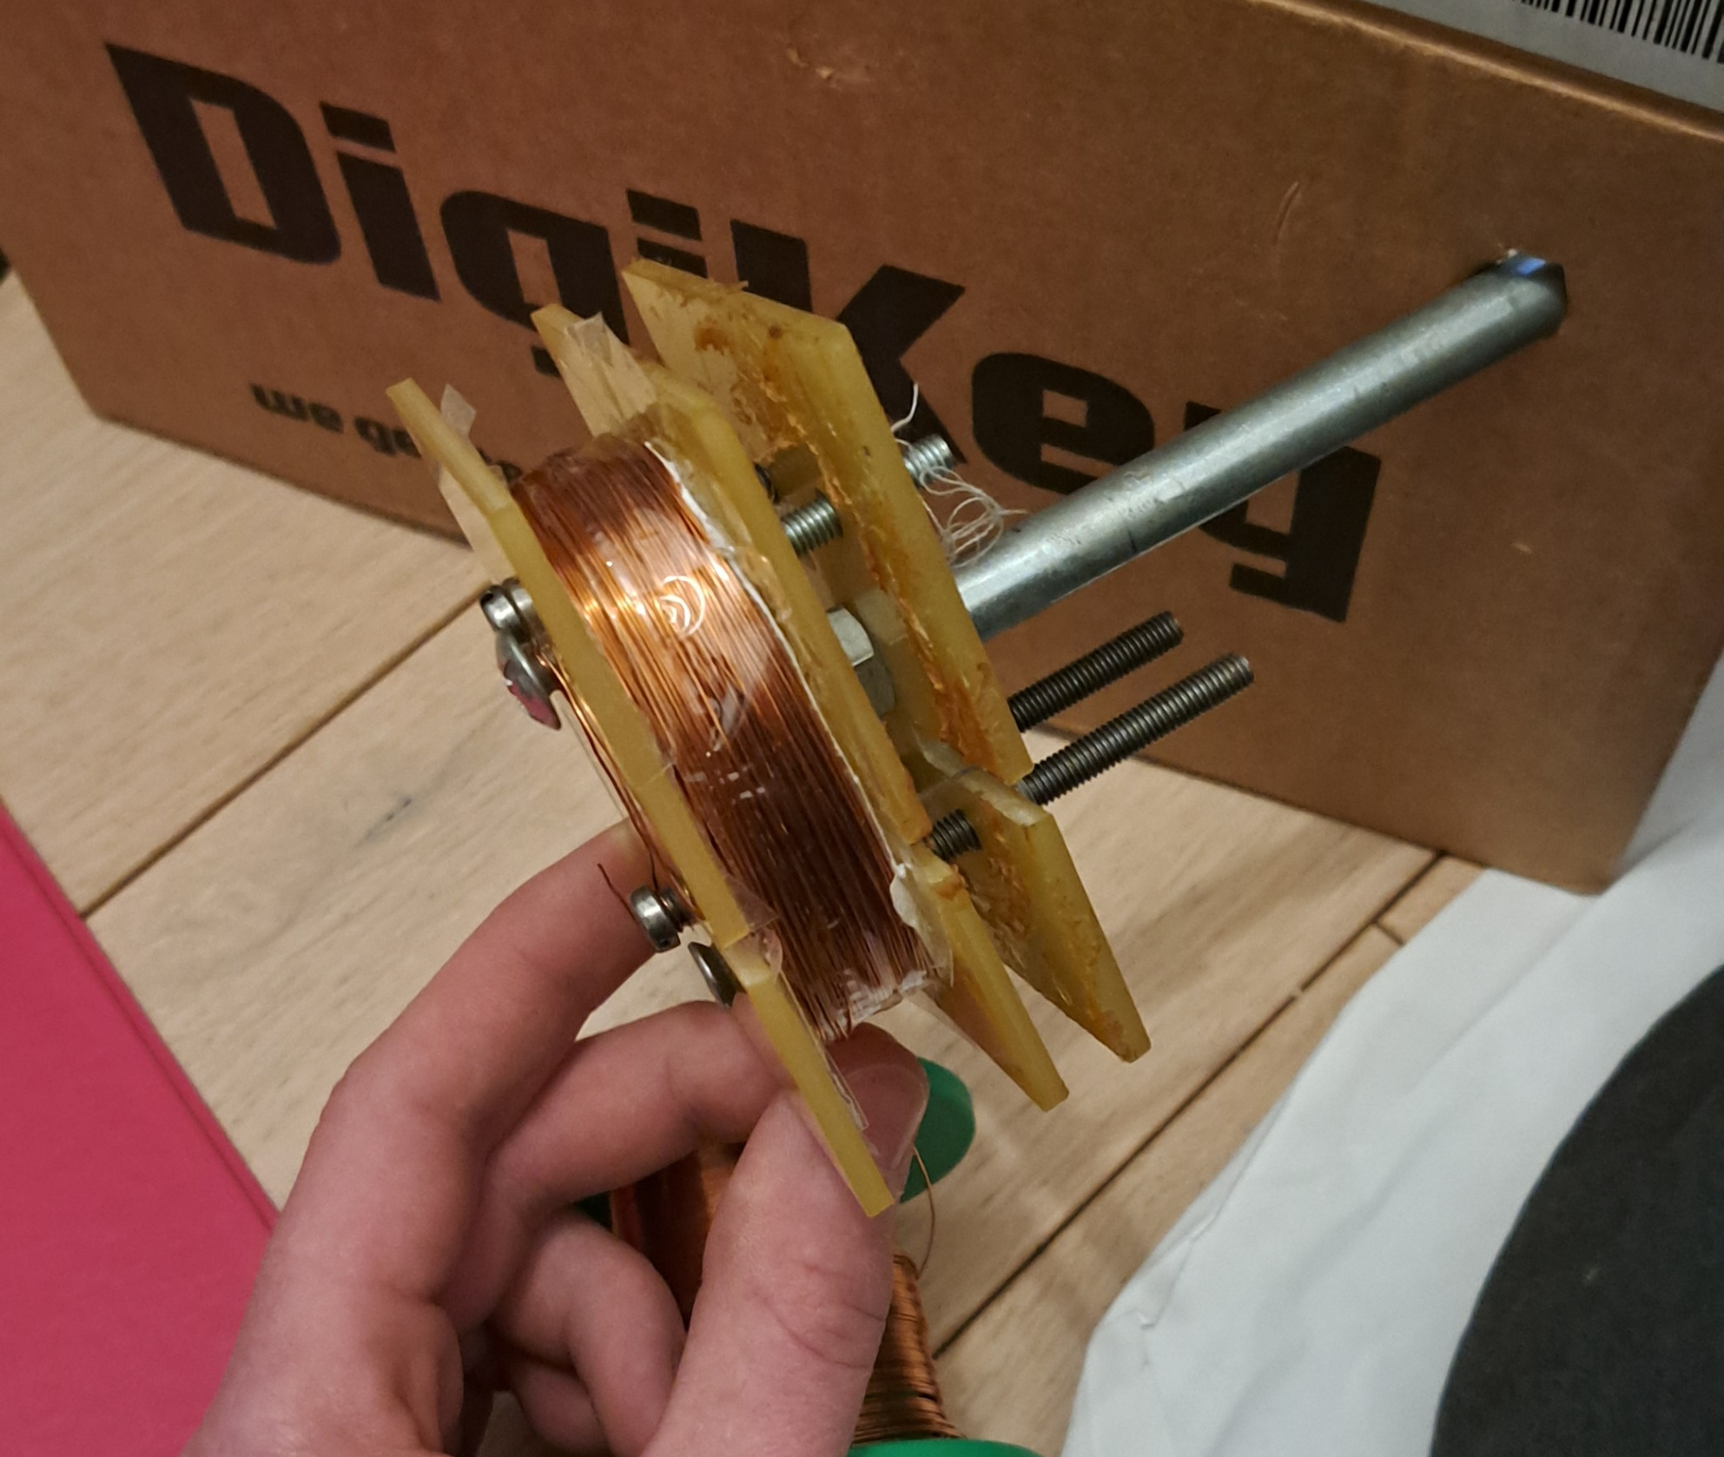
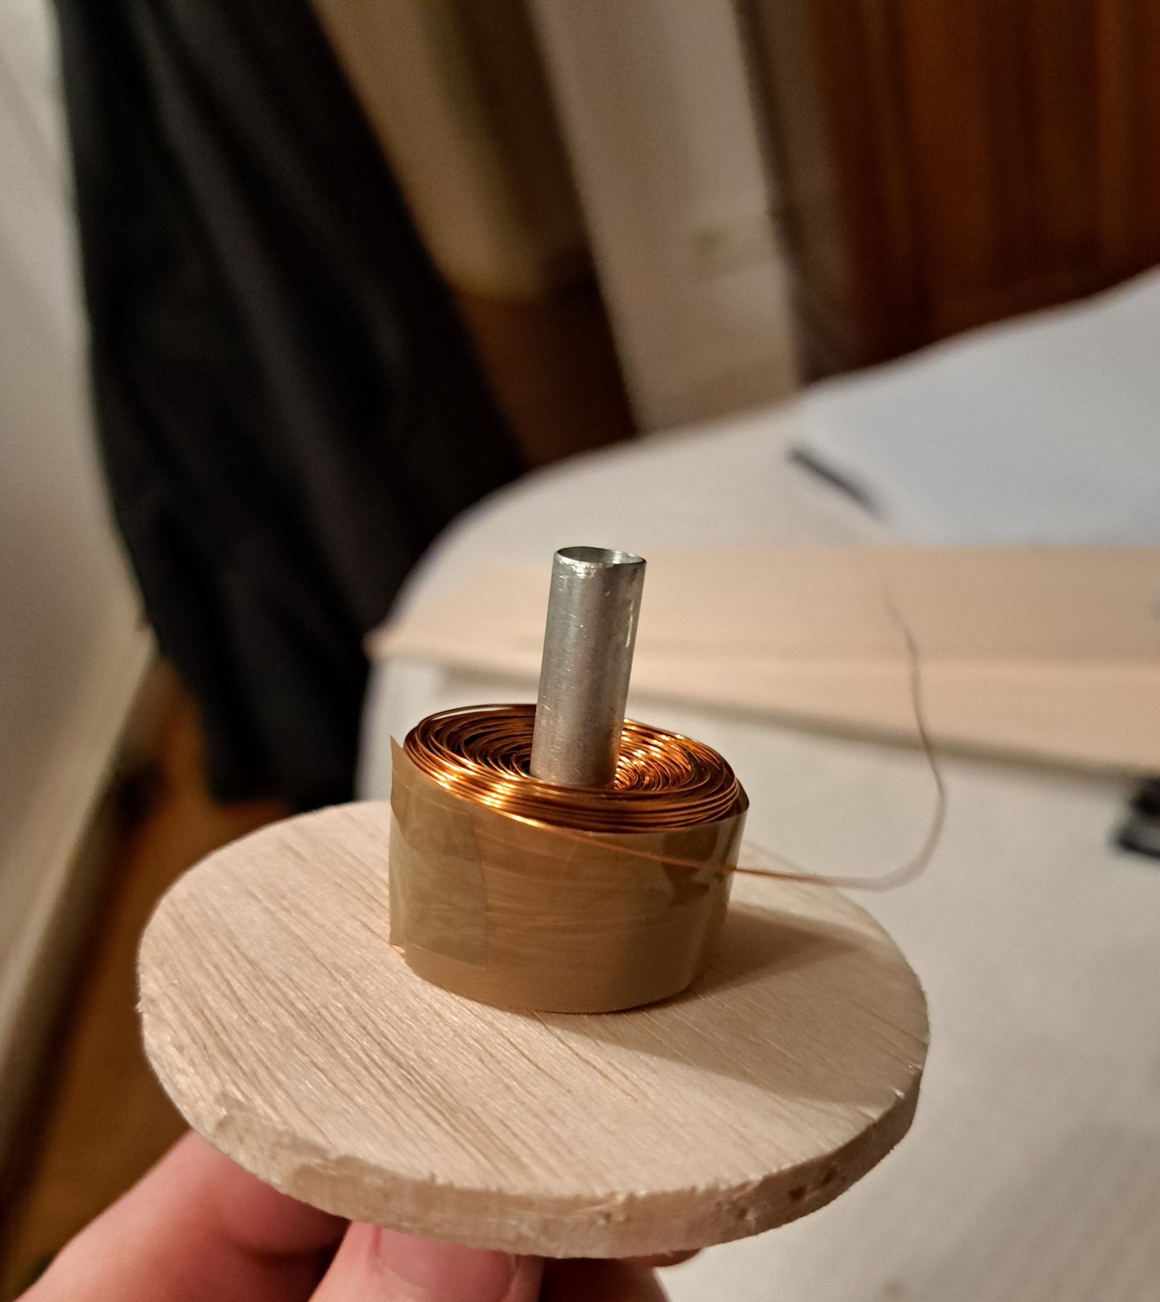
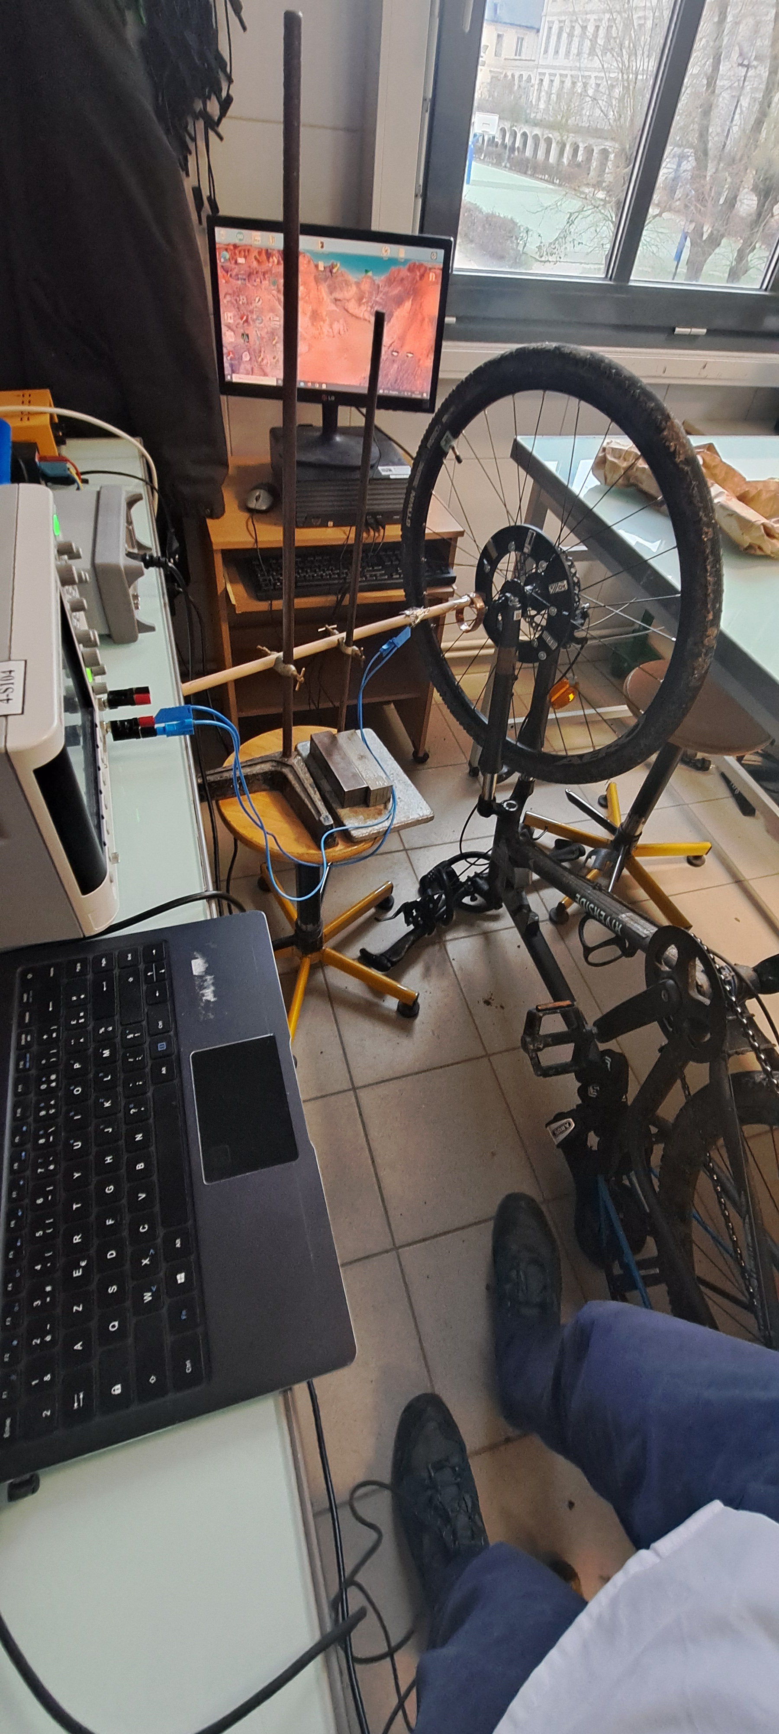
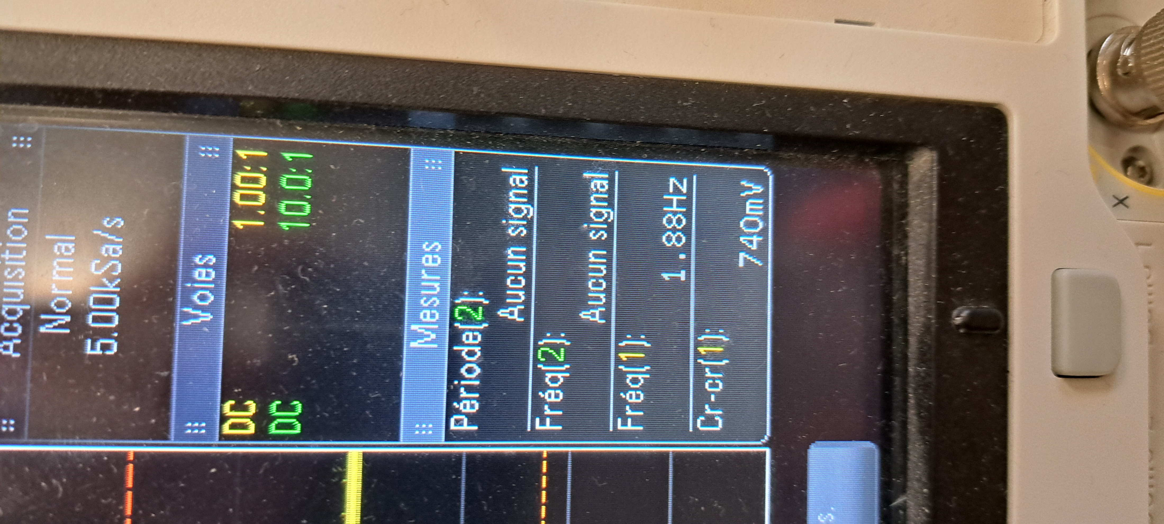
Influence des bobines
Notes:
Difficulté de mesure précise:
Coût
Temps
Risque d’erreurs
- Bobine initiale
- Puis 1re amélioration
- Enfin effet du cœur de bobine

Slide 10
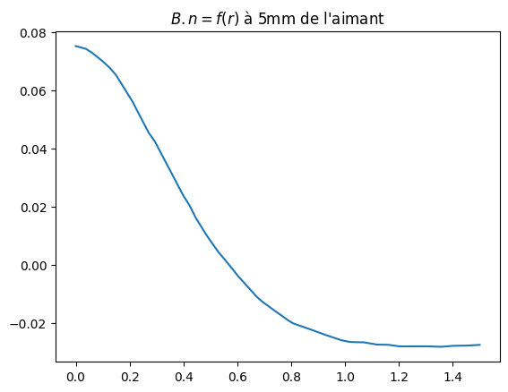
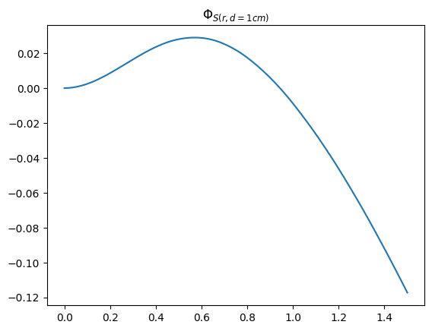
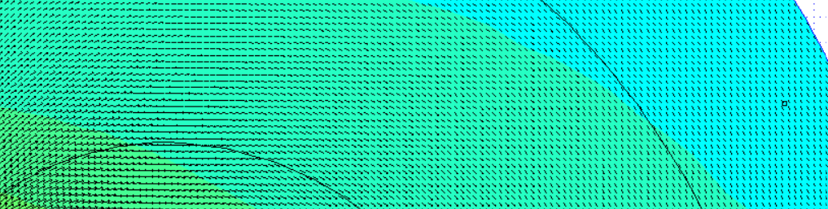
Influence des bobines
Réalisé avec le logiciel femm.

Slide 11
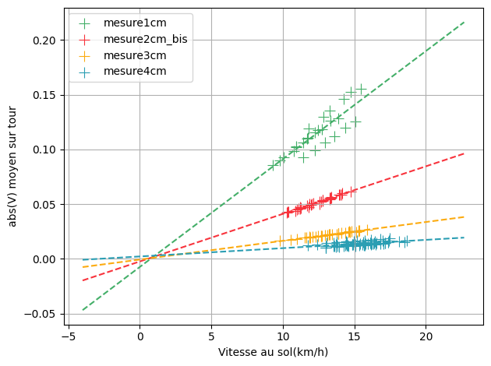
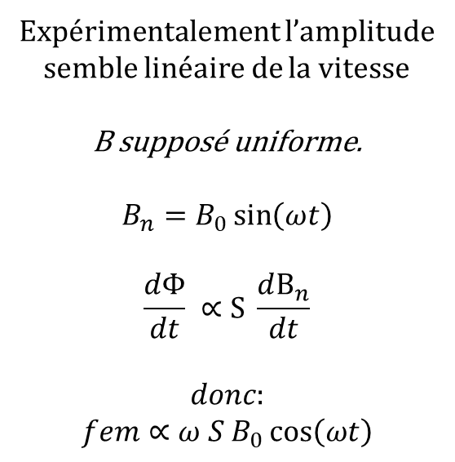
Effet de la vitesse
Expérimentalement l’amplitude
semble linéaire de la vitesse
B supposé uniforme.
$$B_{n}=B_{0}\sin\left(ωt\right)$$
$$\frac{dΦ}{dt} ∝S \frac{dB_{n}}{dt}$$
$$donc:$$
$$fem∝ω S B_{0}\cos\left(ωt\right)$$

Slide 12
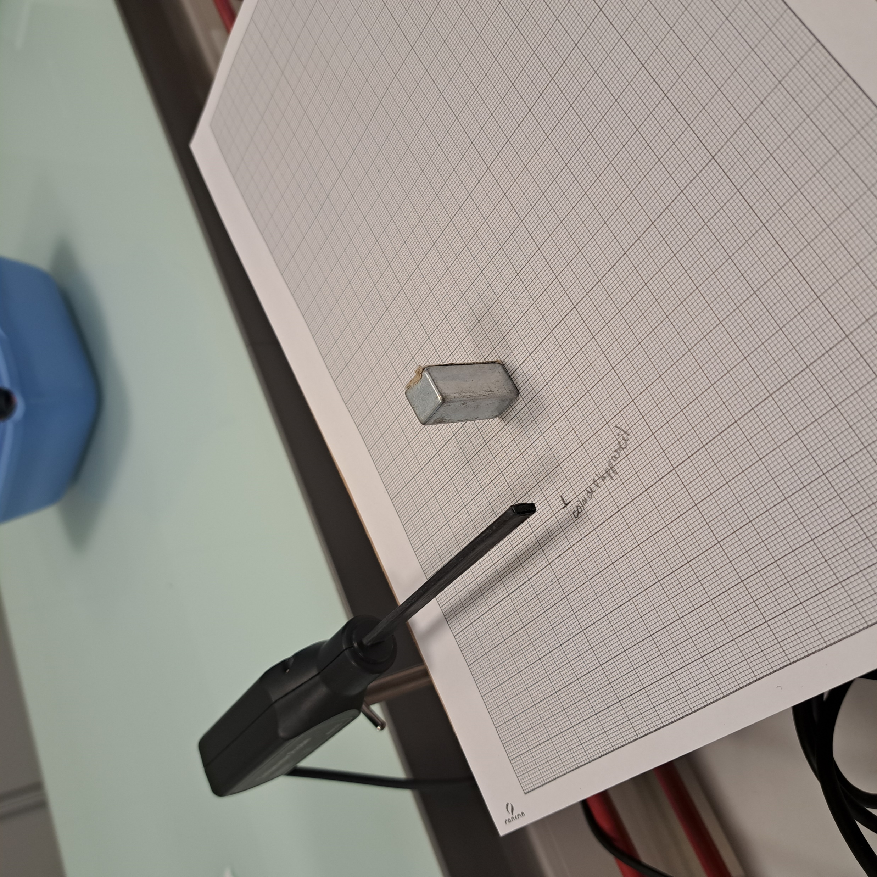
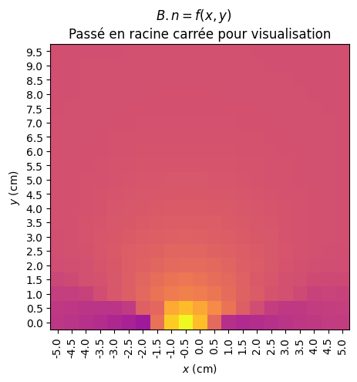
Effet de la distance

Slide 13
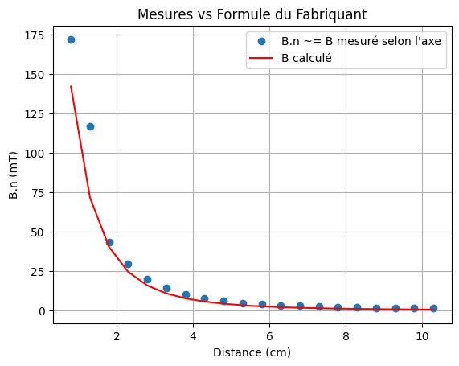
Effet de la distance

Slide 14
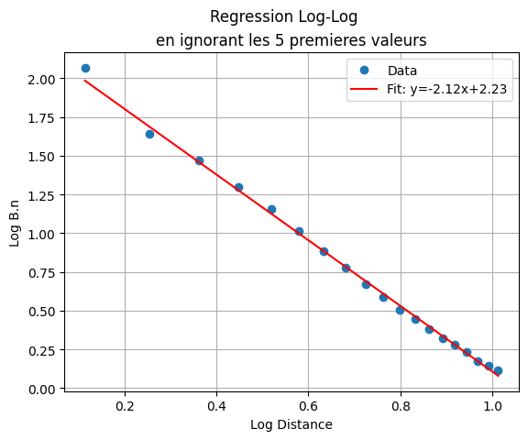
Effet de la distance

Slide 15
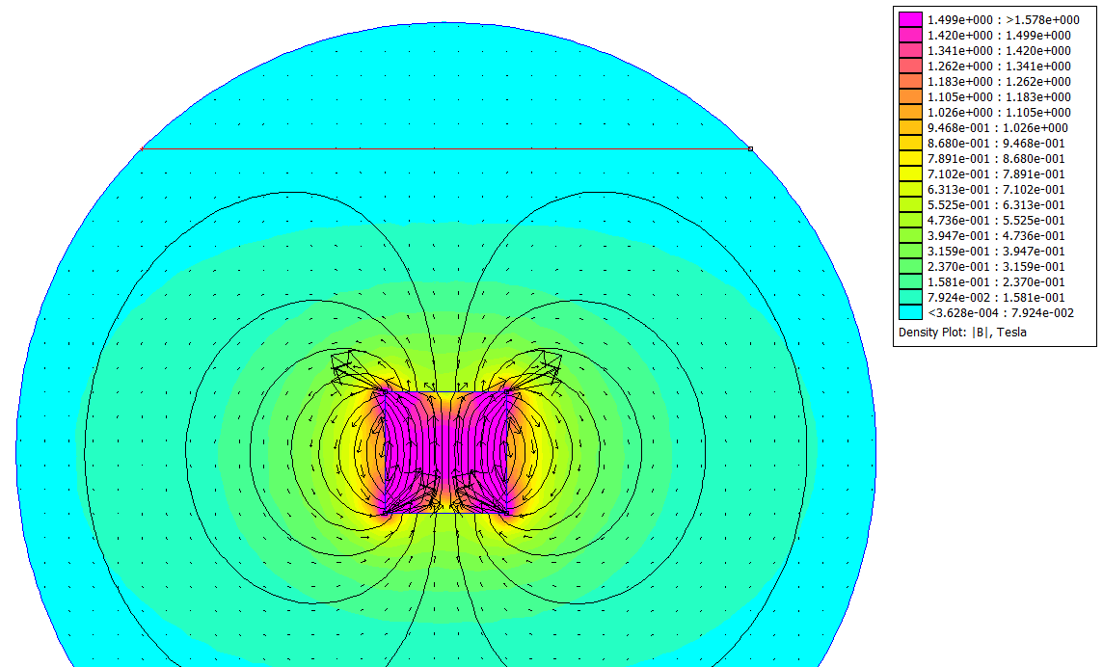
Champ de l’aimant
Utilisation d’aimants en Néodyme
# décroissance du champ
# évasement
# diminution latérale
Réalisé sur le logiciel femm (resolution par éléments finis).
Notes:
cependant si le champ magnétique est très fort proche de l'aimant, en réalité il décroit rapidement avec la distance, surtout latéralement selon une fonction modélisable par une gaussienne. Ainsi une bobine de dimension modérée permet de faire plus de tours pour une longueur de fil donnée, augmentant la fem observée.

Slide 16
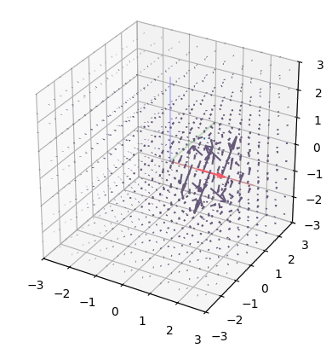
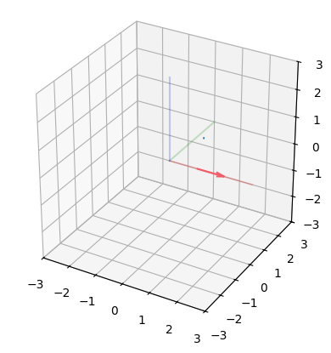
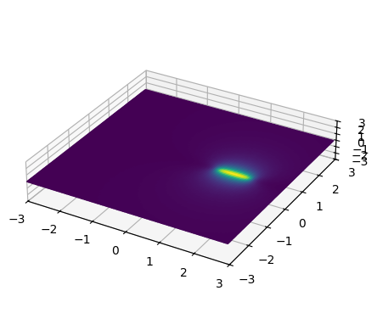
Problématiques de simulation et conversion
Pour le développement d’un tel dispositif, la simulation est un outil clé:
Au total réalisé 4 bobines.
Ici pour un fil de courant en vérifiant les résultats par théorème de superposition par exemple.
Mais…
Superposition d’un fil de courant I et –I : champ nul.
Notes:
Ici j’ai commencé à suivre l’implémentation du modèle de champ magnétique proposé par V. Ziemann.

Slide 17
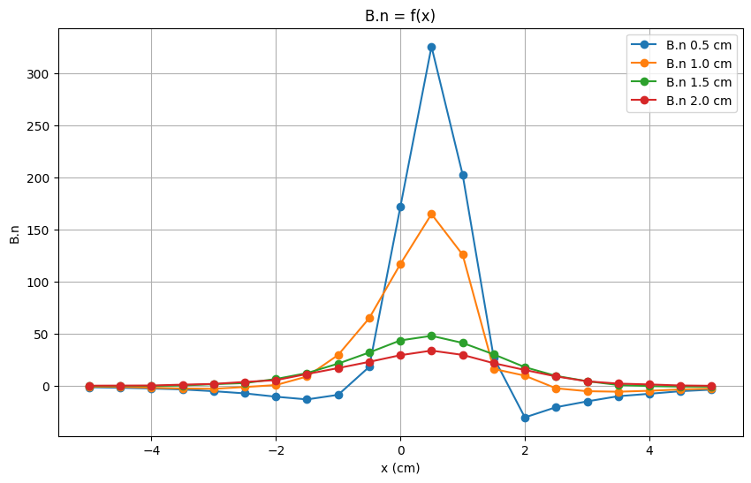

Simulation simplifiée

Slide 18
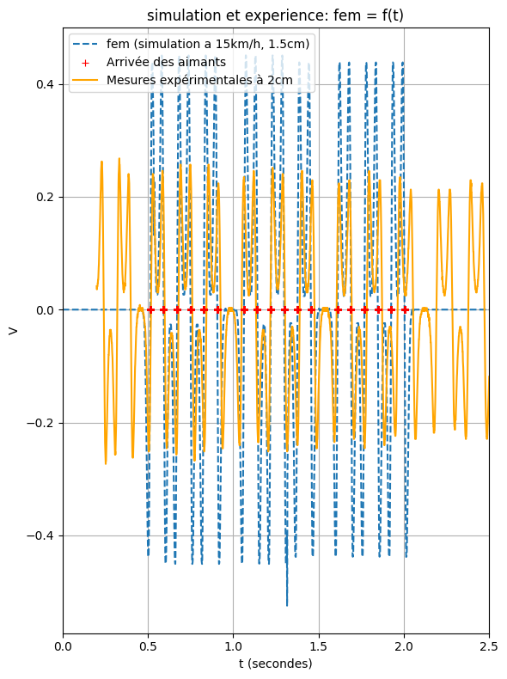
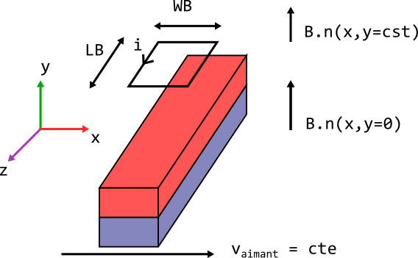
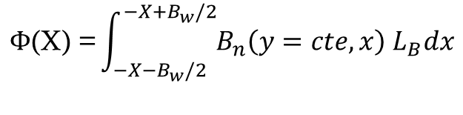
Simulation simplifiée
Utilisation de données de mesure
Prolongation sur les bords
Intégration du mouvement et variation de flux avec quelques approximations.
La méthode d’Euler suffit.
$$Φ\text{(}\text{X}\text{) =}\int_{−X−B_{w}/2}^{−X+B_{w}/2}{B_{n}\left(y=cte, x\right) L_{B}dx}$$

Slide 19
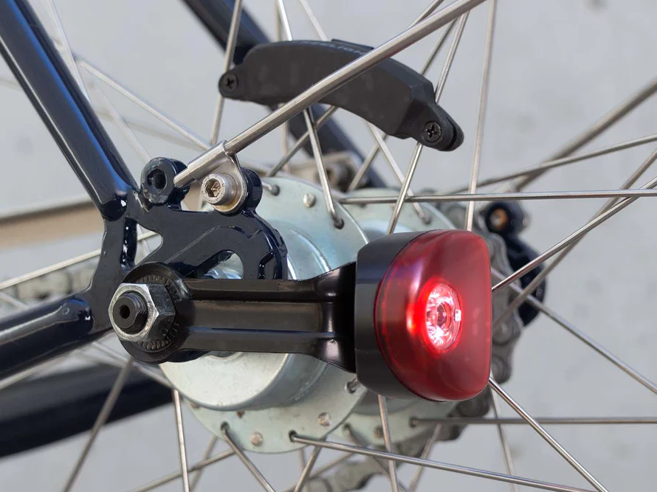


D’où le Modèle du commerce
10VPP

Slide 20




Realisation des objectifs
Mettre en évidence et interpréter le phénomène d'induction entre une bobine et un aimant en mouvement.
Déterminer et interpréter la vitesse minimale permettant le fonctionnement de l'éclairage.
Comparaison avec un modèle commercial.
Réaliser une simulation numérique analogue à la dynamo réalisée

Slide 21
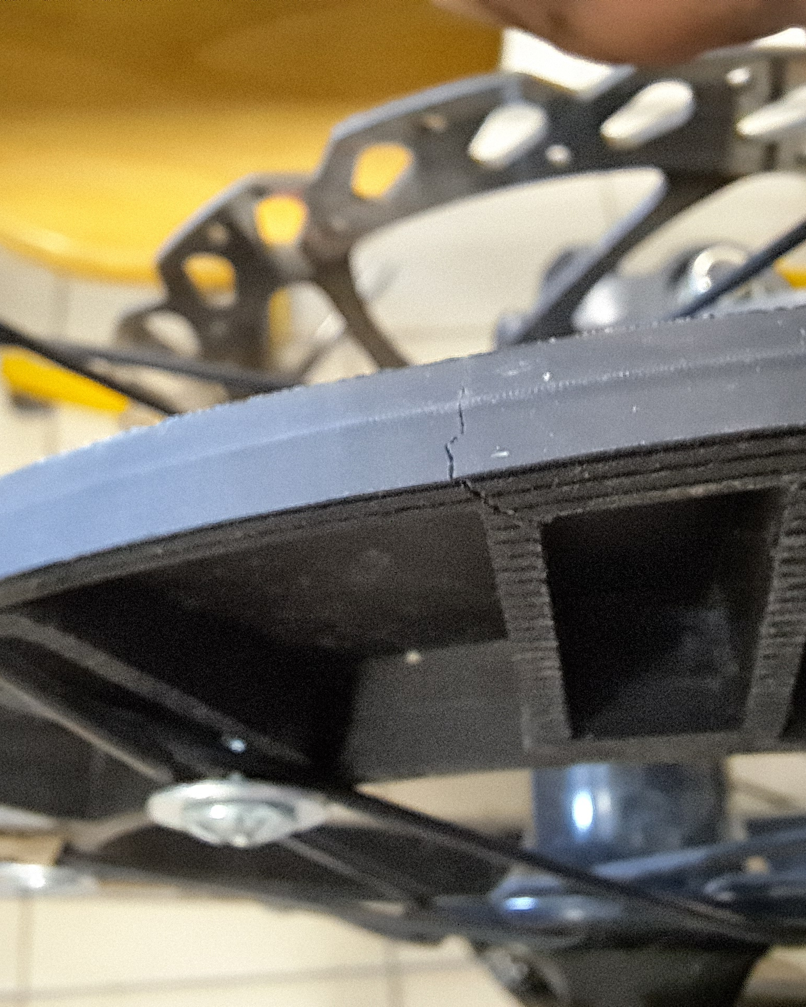
Conclusion.

Slide 23
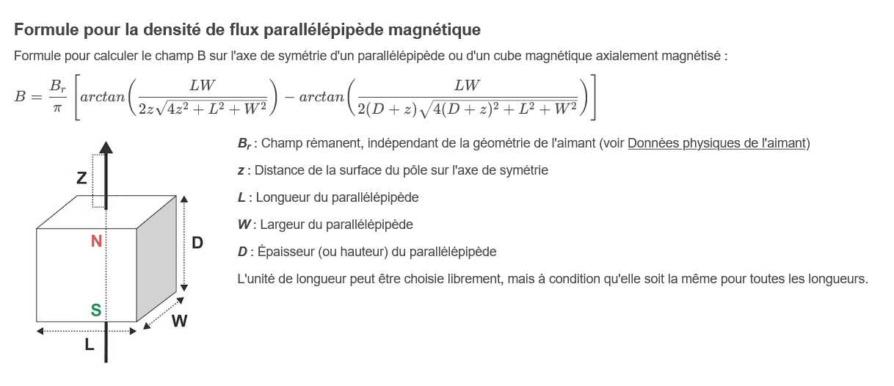
Formule distance
https://www.supermagnete.fr/faq/Comment-calculer-la-densite-du-flux-magnetique

Slide 24
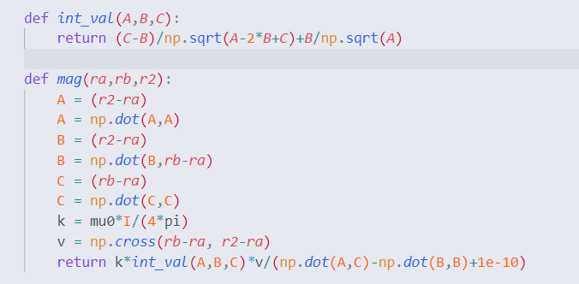
Annexes
Implémentation fil de courant

Slide 25
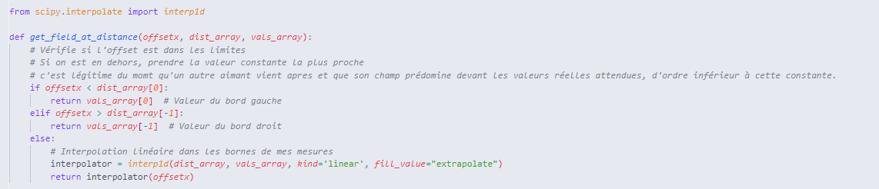
Annexes
Prolongement du champ

Slide 26
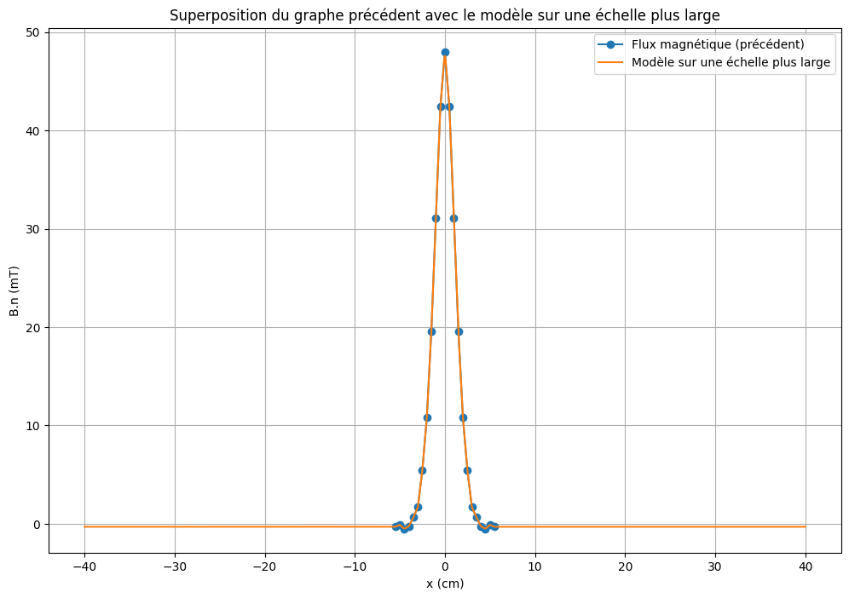

Slide 27
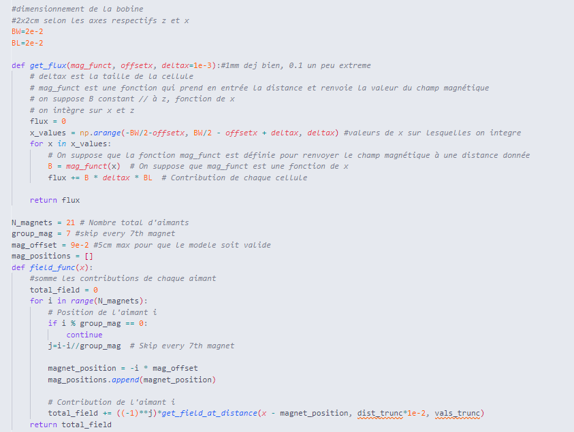
Superposition des champs et calcul de flux

Slide 28
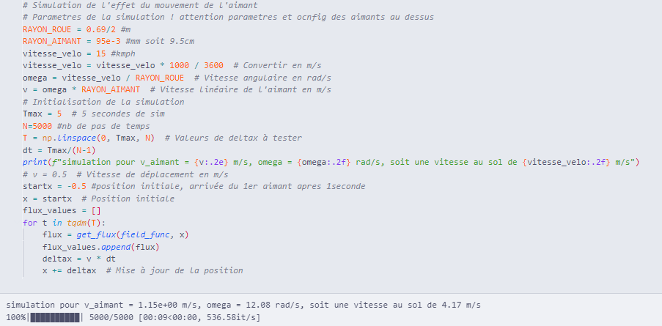
flux = f(t) pour une vitesse de passage donnée

Slide 29
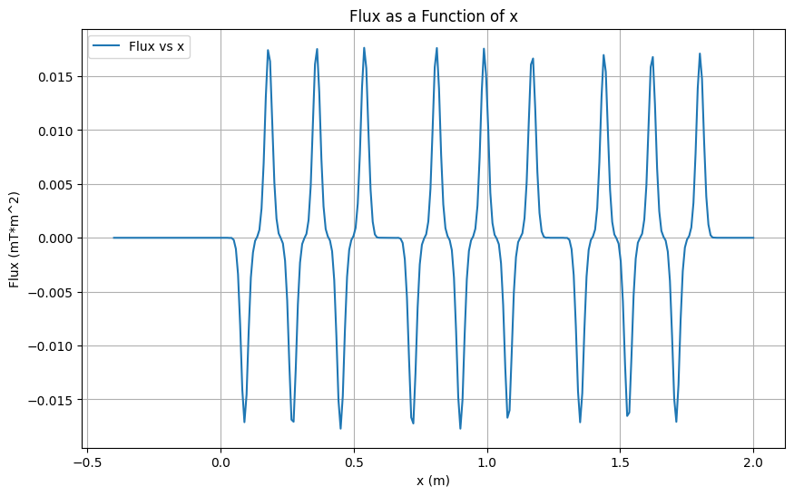

Slide 30
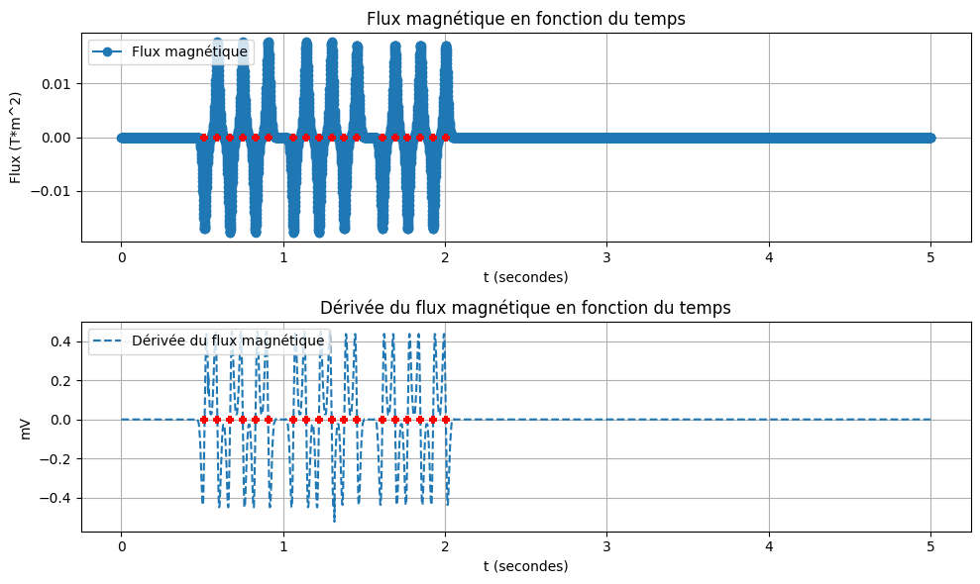

Slide 31
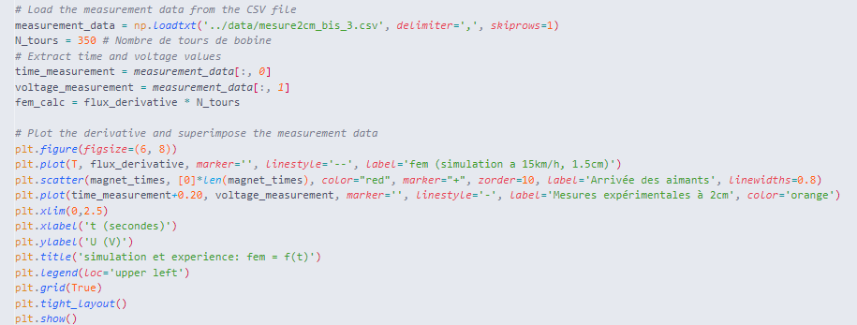

Slide 32
